Slide 2
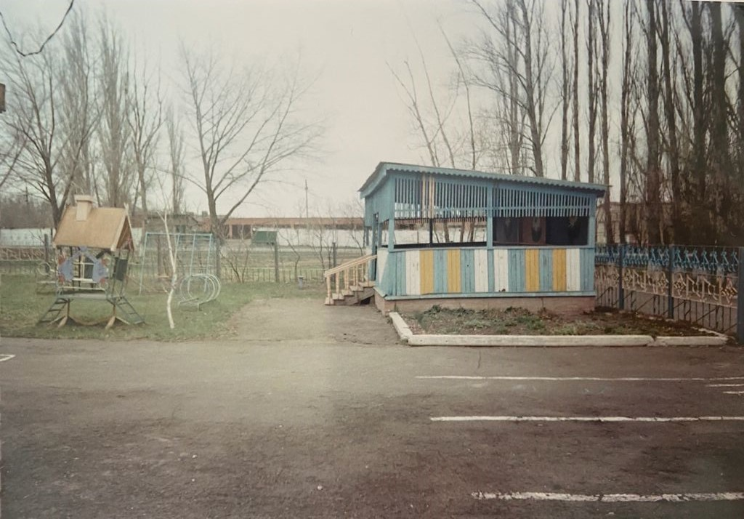
Казачий детский сад «Ромашка»

Slide 3
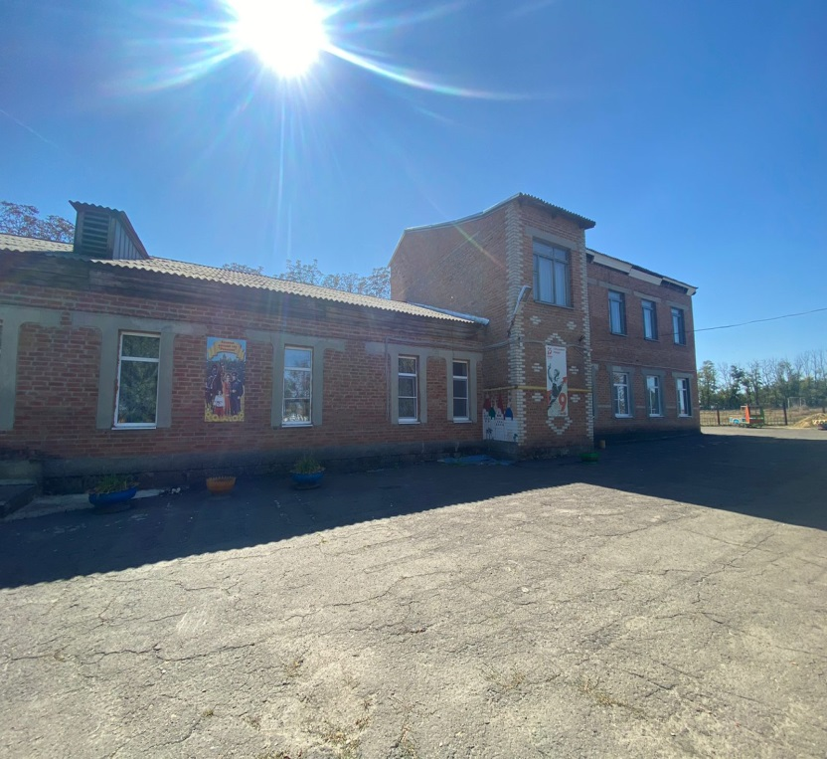
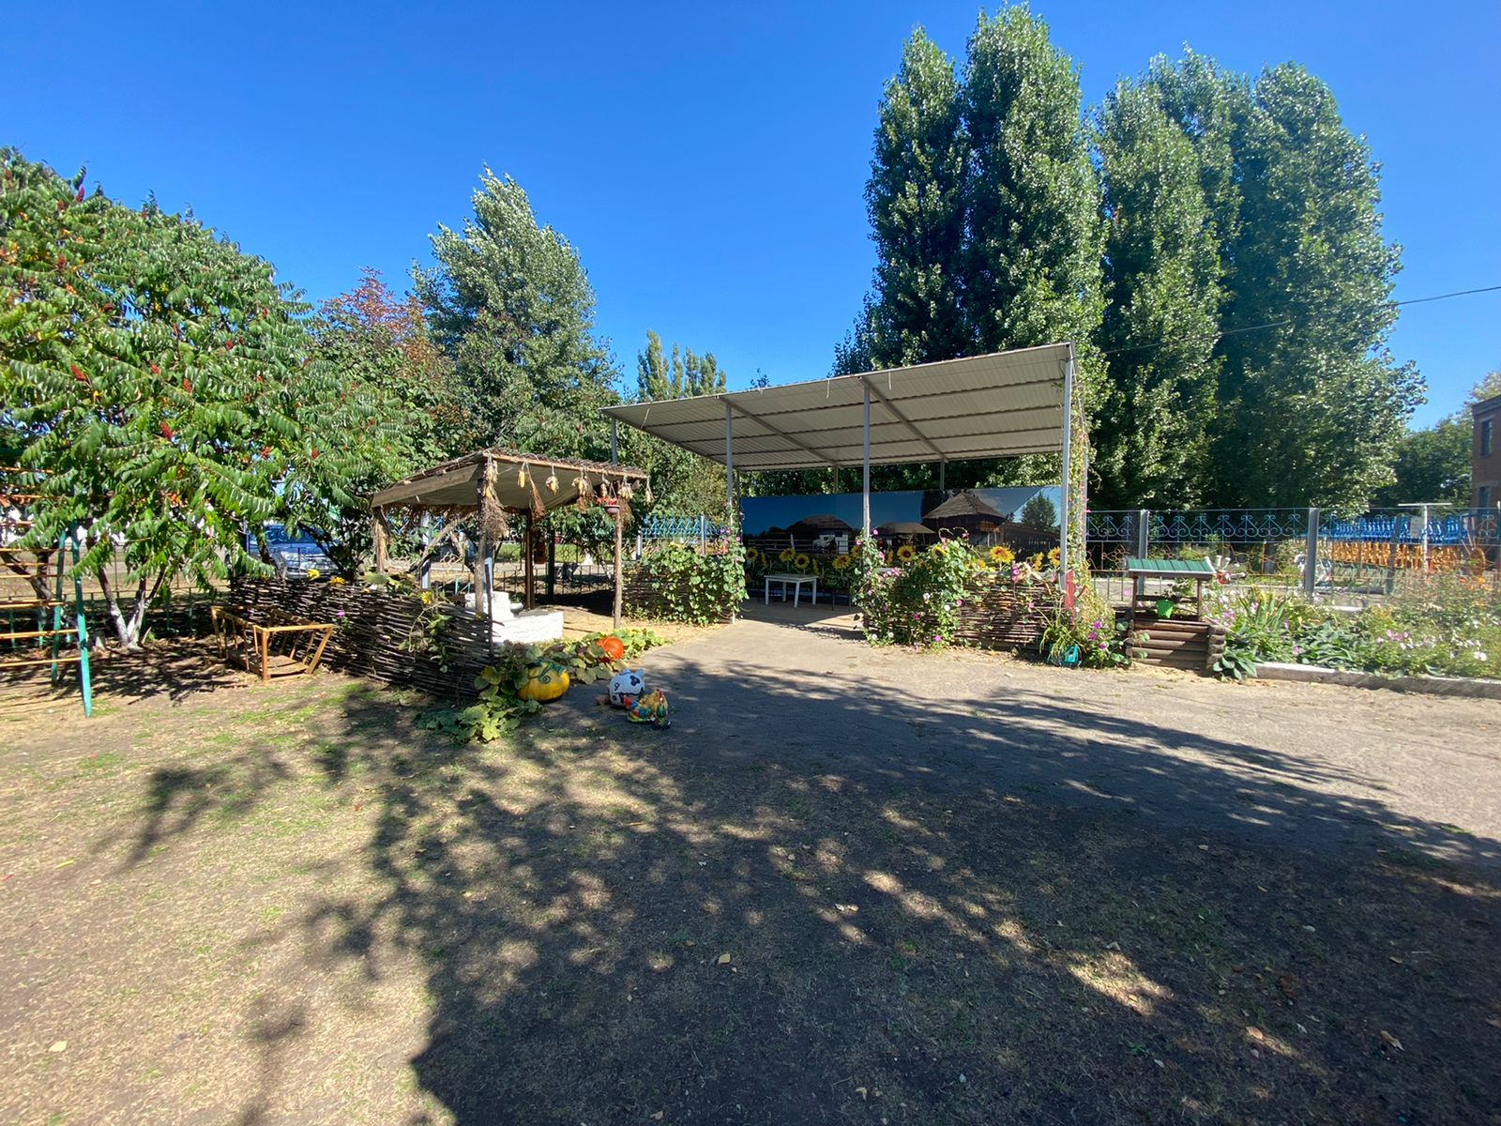
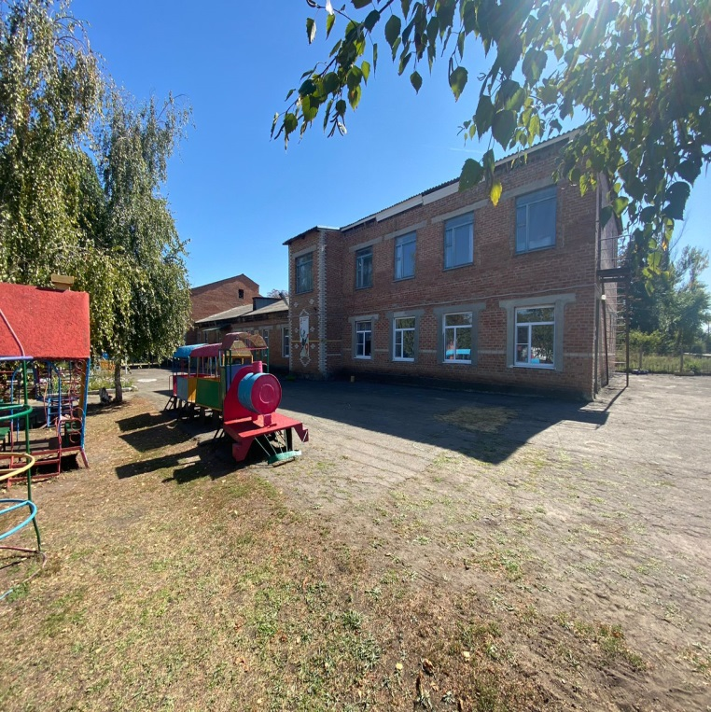
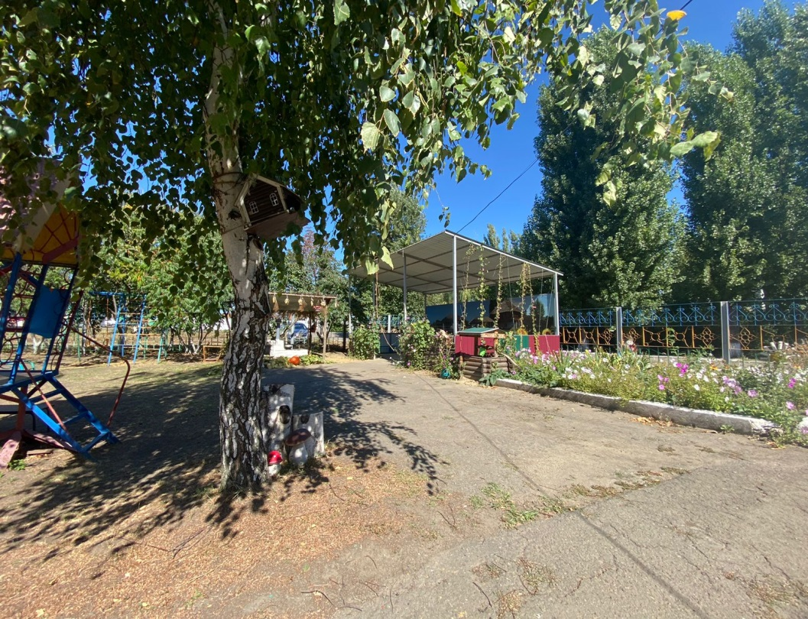

Slide 4
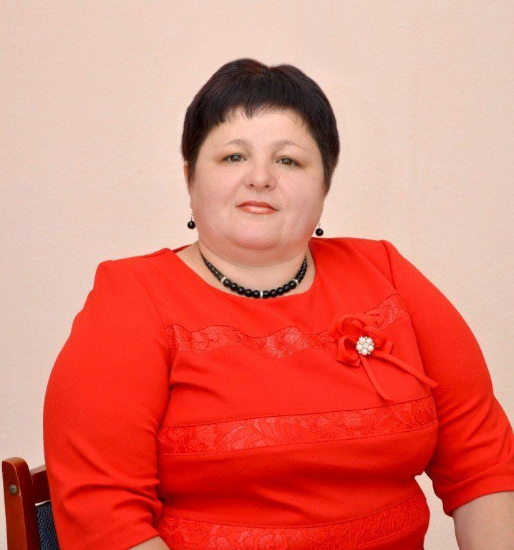
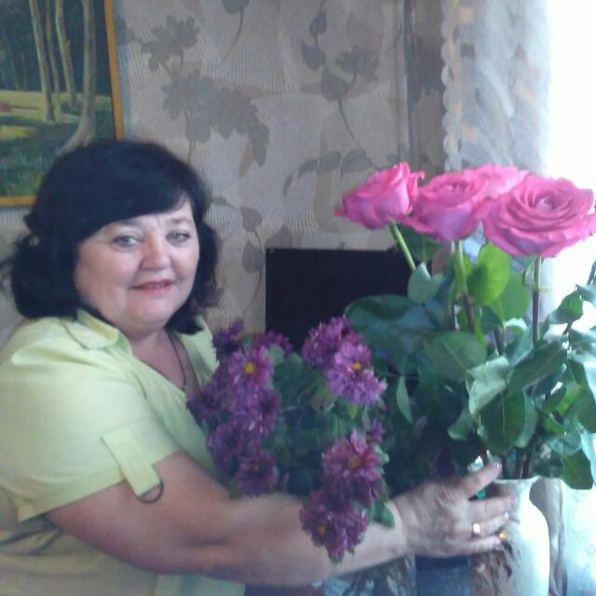
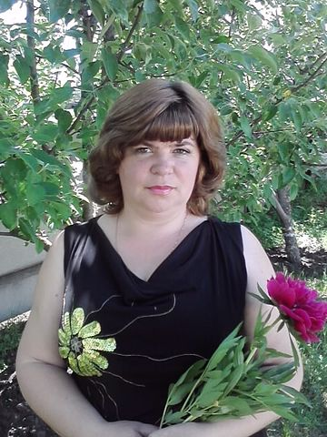
Заведующие
Долгалева Людмила Анатольевна
Карташева Ольга Николаевна
Гоптарева Наталия Викторовна

Slide 6
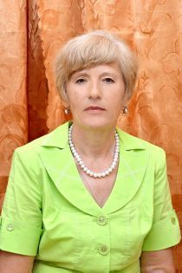
Воспитатели
С Днём воспитателя, ура! Пускай любовь в глазах мерцает, В душе горит огонь добра, Детишки чаще вдохновляют! Пусть каждый день подарит свет, Улыбок чистых океаны, Тепла, надежд на много лет, И в миг исполнит все желания!

Slide 7
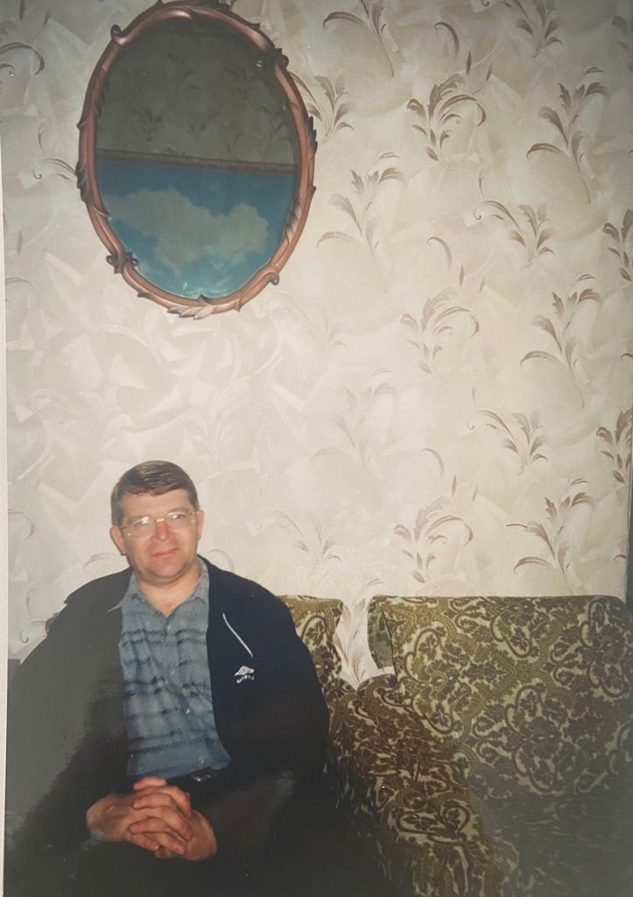
Музыкальный руководитель
Весь детсад поёт и пляшет И от радости сияет, С музруком чудесным нашим По-другому не бывает. Вам спасибо за веселье, За букеты из мелодий, С музыкальным настроеньем Пусть вся жизнь у вас проходит!

Slide 8
Помощник воспитателя
В детсаду у нашей няни Очень много важных дел: Поиграть, одеть детишек, Посмотреть, кто что поел... Но сегодня на минутку Няню дружно отвлечем — С Днем работников дошкольных Поздравленья ей несем. Будьте счастливы, любимы, Сохраняйте доброту. Наши дети ощущают Вашу нежность, теплоту!

Slide 9
Повар
Кто детишек кормит вкусно? Это — славный повар наш! Вы готовите искусно, Это — высший пилотаж. В день профессии столь вкусной Мы желаем счастья вам, Чтобы каши и котлеты Приглянулись малышам.

Slide 10
Завхоз
Под контролем Вашим строгим Весь детсада инвентарь, И у нашего завхоза В норме каждый экземпляр! От души Вам пожелаем, Чтобы все, что захотели, В детский садик доставляли, Без малейшей канители!

Slide 11
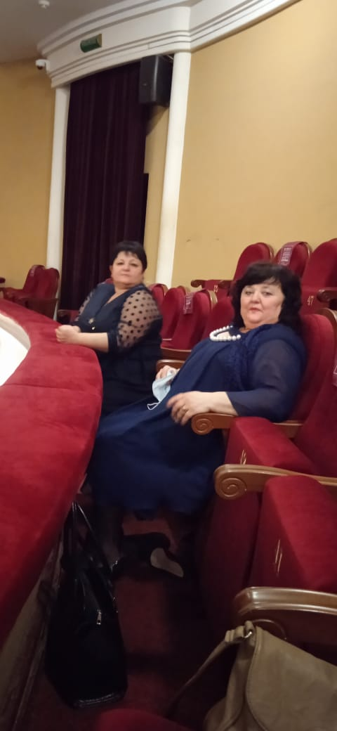
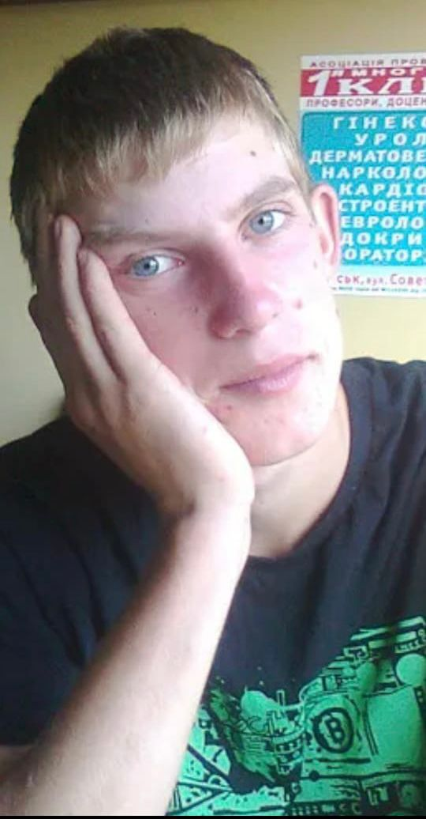
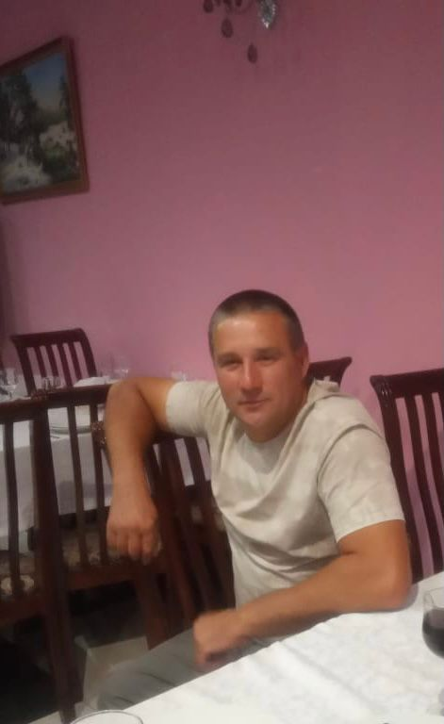
Сторожа
Чтобы всякие злодеи Не проникли в садик наш, Есть у нас сотрудник важный, Детского покоя страж. Вы надёжно и отважно Охраняете детсад, По ночам, когда все дети Дома по кроваткам спят. Мы желаем вам успеха В службе вашей непростой!

Slide 12
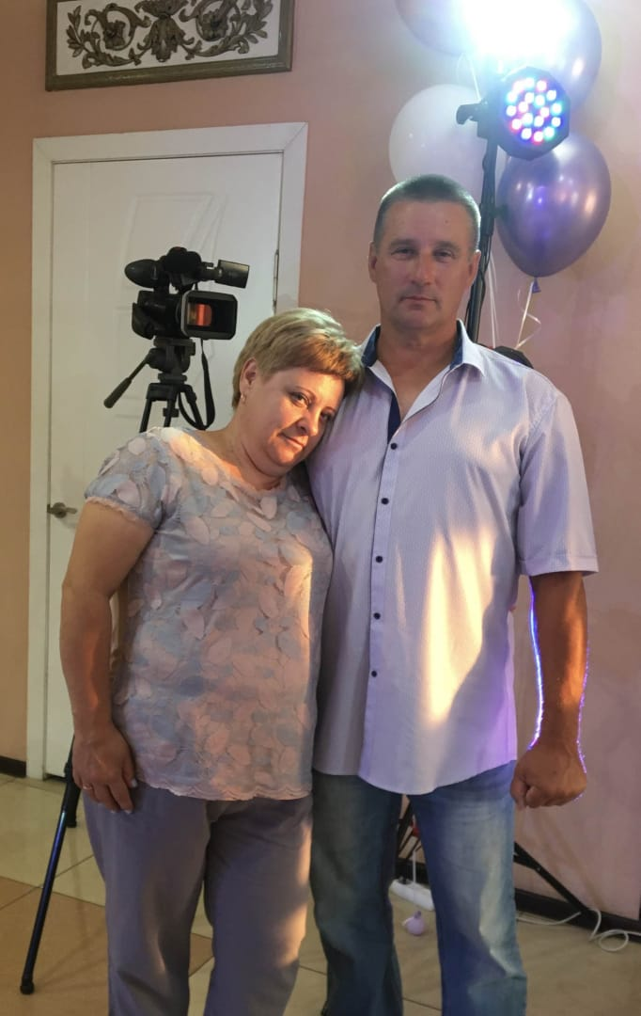
Уборщик служебных помещений
Ни пылинки, ни соринки В детсаду мы не найдем, И уборщице спасибо Скажем мы. Чистый пол и подоконник, И политы все цветы, Мы не зря Вас называем Нашей феей Чистоты. Мы желаем, чтоб в саду Все сияло и сверкало, Ваша добрая улыбка Никогда не исчезала.

Slide 13
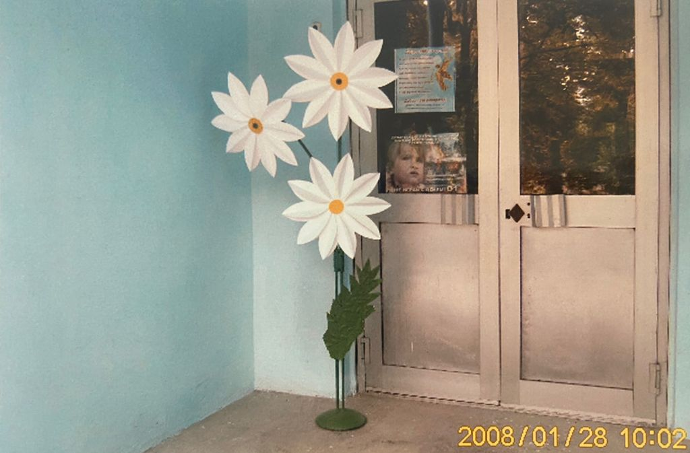
Как это начиналось

Slide 14
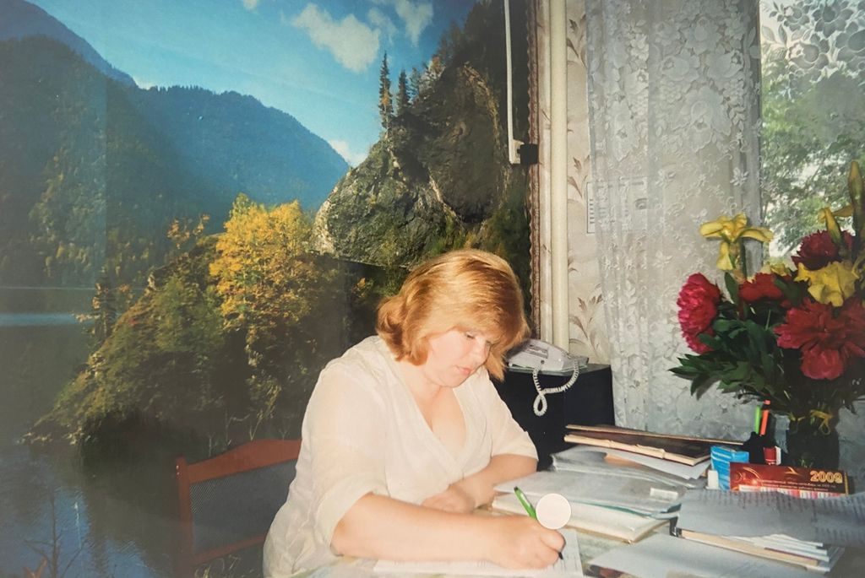
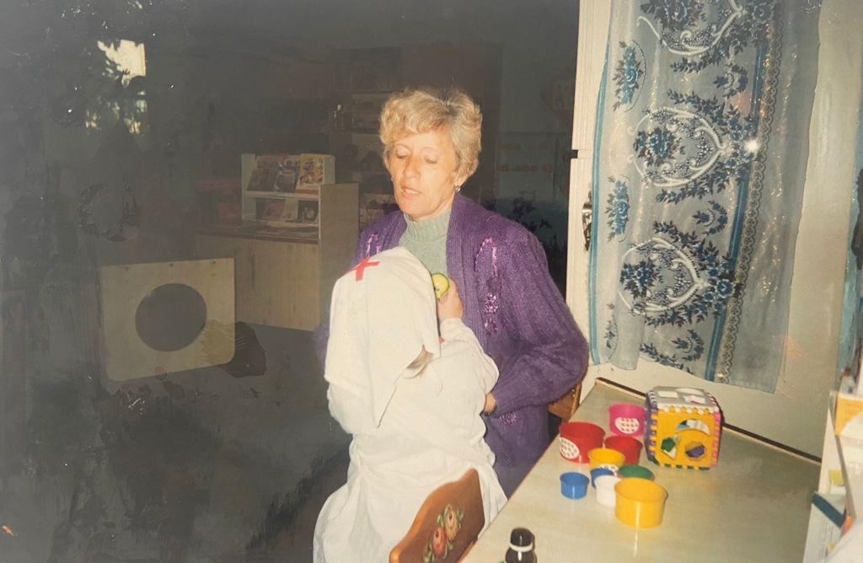
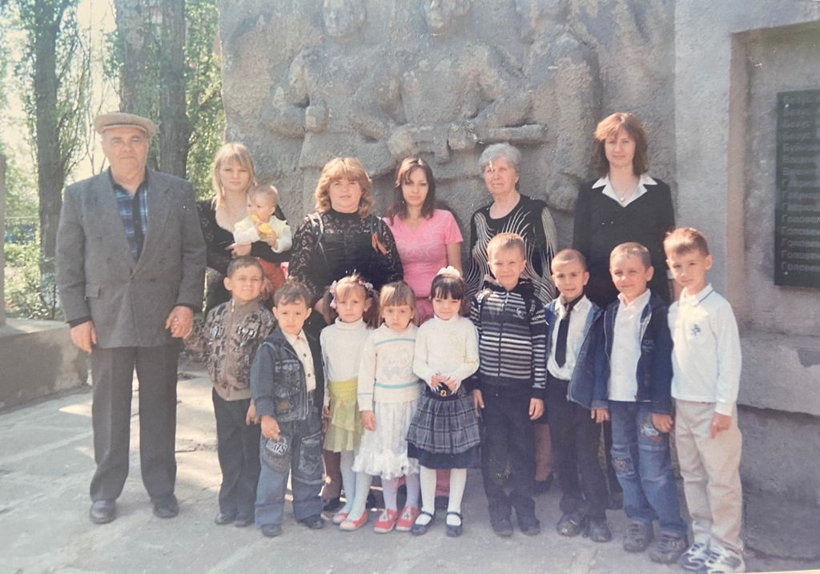

Slide 15
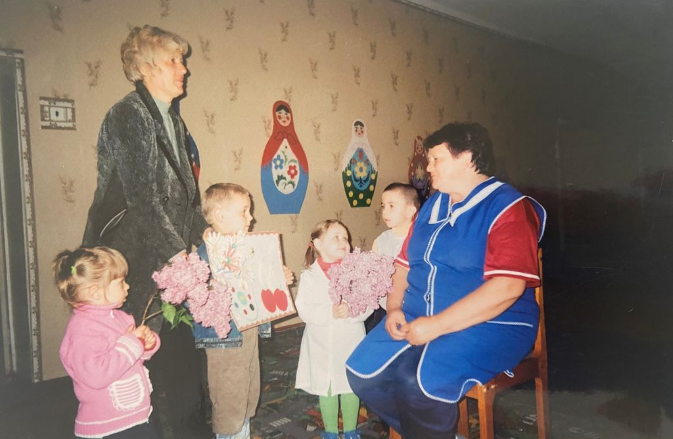
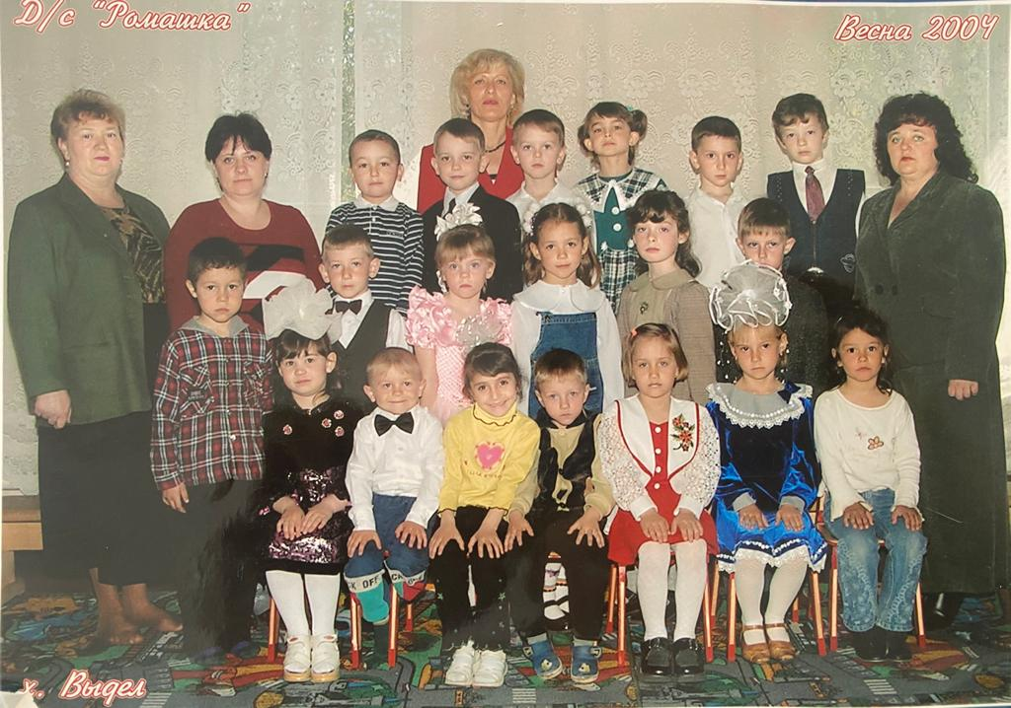

Slide 16
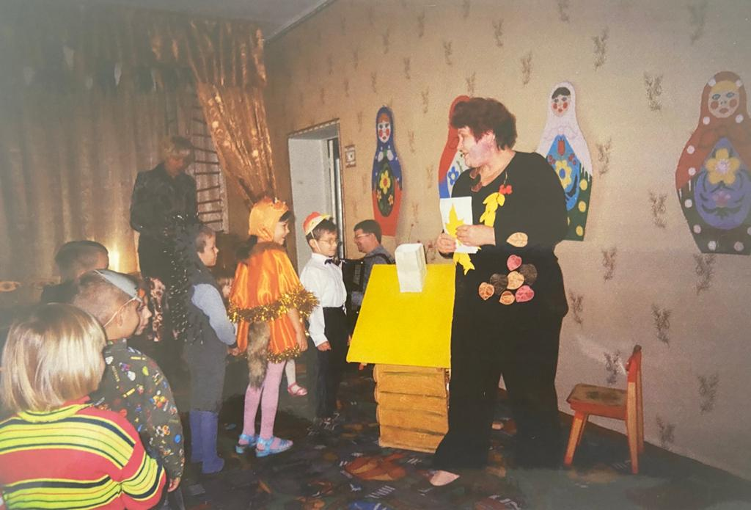

Slide 17
